Slide 1

کودکان ناتوان جسمی و حرکتی

Slide 2
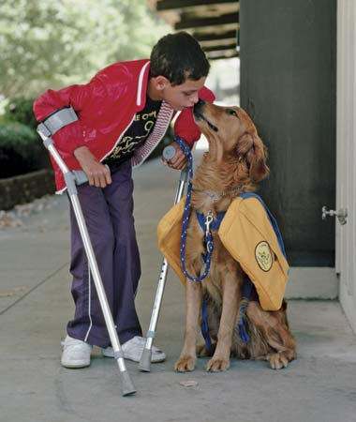
معلولیت جسمی حرکتی
کودکان مبتلا به معلولیت‌های جسمی کسانی هستند
که محدودیت‌های فیزیکی غیرحسی و مسائل
بهداشتی‌شان، در ساعات حضورشان در
مدرسه یا یادگیریشان به اندازه‌ای
مزاحمت ایجاد می‌کند که
خدمات و تجهیزات
ویژه‌ای را
ایجاب
می‌کند.

Slide 3
صحیح یا غلط
بعلت پیشرفت‌های پزشکی، معلولیت‌های جسمی از هرنوعی رو به کاهش هستند.
اشتباه
بعلت معالجات پزشکی مدرن تعداد این کودکان درحال افزایش است.
افراد مبتلا به فلج مغزی و یا سایر معلولیت‌ها، می‌توانند از هوش بالایی در حد نبوغ برخوردار باشند.
صحیح
در صورت آسیب به سیستم‌های عصبی کودک، صرف‌نظر از علت آسیب، ضعف عضلانی و فلج همیشه بوجود می‌آیند.
درست‌

Slide 4
افراد صرعی بیمار روانی هستند.
غلط می‌باشد
این افراد بیش از افراد غیرصرعی در معرض بیماری‌های روانی قرار ندارند.
بیماری آرتریت در همه افراد در هر سنی که باشند و در کودکان بروز می‌کند.
صحیح

Slide 5
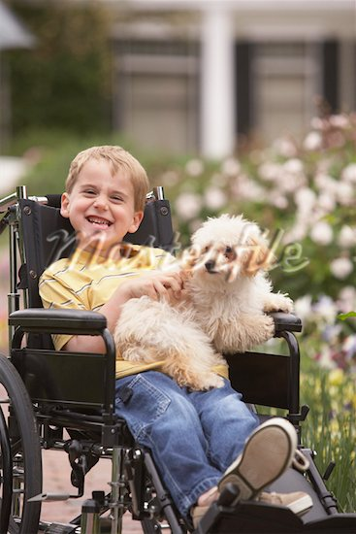
ضایعات نورولوژیکی
یکی از شایع‌ترین علل معلولیت‌های جسمی در کودکان، آسیب و یا ضایعات
CNS می باشد.
طیف شدت آن و اثراتش بسیار گسترده است.
نشانه‌های رفتاری : عقب‌ماندگی ذهنی، مسائل
یادگیری، عدم هماهنگی،حواس‌پرتی، پریشانی‌
های عاطفی و ..
ممکن است کودک همه این رفتارها را بی‌آنکه
دچار آسیب‌های مغزی شده باشد نشان دهد.

Slide 6
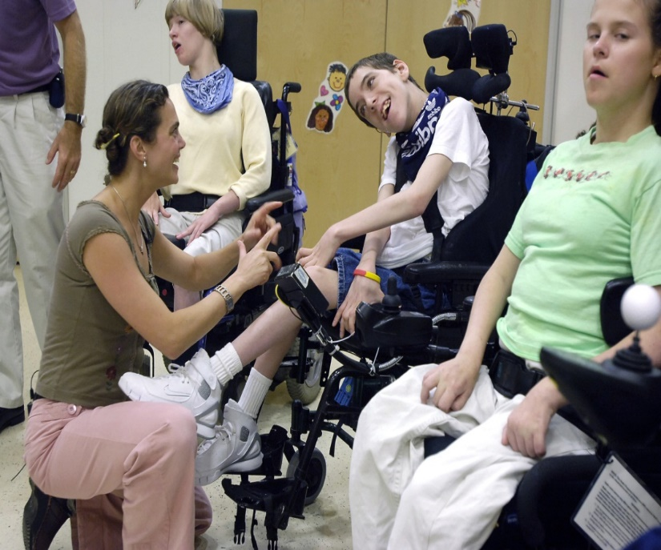
فلج مغزی
فلج مغزی به معنای معمولی کلمه بیماری محسوب نمی‌شود، پیشرفت نمی‌کند و درمان هم ندارد.
علائم:
1-ناهنجاری‌های حرکتی
2- تشنج
3-ناهنجاری‌های روانی
4- اختلالات ناشی از آسیب مغزی
( فرد می‌تواند به یکی یا همه علائم
مبتلا باشد.)
علائم می‌توانند آنقدر خفیف باشند که تشخیصشان با دشواری همراه باشد.

Slide 7
علل
هرچیزی که بتواند در جریان رشد به مغز آسیب برساند، می‌تواند منجر به فلج مغزی شود ، که به عوامل قبل از تولد، هنگام تولد و بعد از تولد تقسیم می‌شود.
- مواردی از فلج مغزی که بخاطر عوامل ژنتیکی(کروموزومی) باشد، نادر است.
با وجود آن‌که علل زیادی برای فلج مغزی وجود دارد، علل واقعی اغلب نامعلوم
است و تنها در 60 درصد موارد می‌توان علت را کشف نمود.
شیوع : از هر 1000 کودک در حدود 1/5 کودک فلج مغزی دارند که به درصد 0/15% می‌شود. در طبقات پایین اقتصادی، مردان و سفیدپوستان بیشتر است.

Slide 8
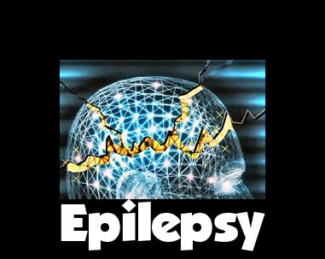
صرع
صرع : تخلیه غیرطبیعی انرژی الکتریکی برخی سلول‌های مغز، باعث حملات صرع می‌شود.در نتیجه حمله حالاتی چون بیهوشی، حرکات غیرارادی و پدیده‌های حسی غیرطبیعی به فرد دست می‌دهد.
اغلب حملات قبل از6 سالگی و یا موقعی
که فرد به سنین پیری برسد، رخ می‌دهند.
در بیشتر موارد علل حملات نامشخص
است.

Slide 9
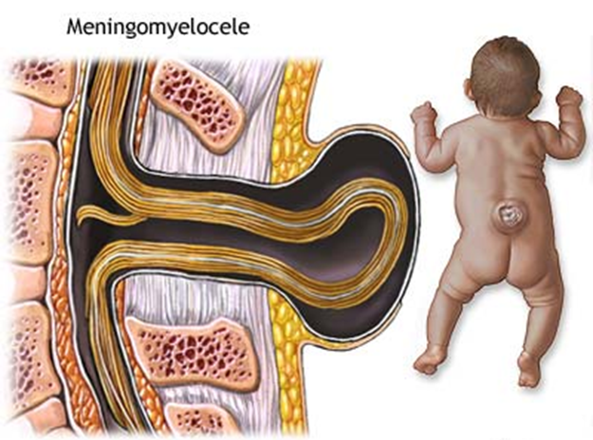
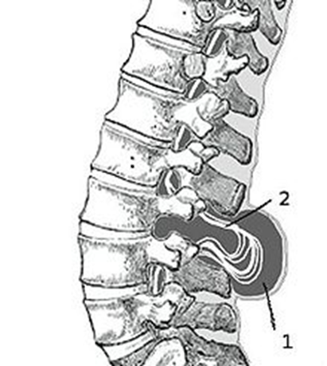
اسپینا بی‌فیدا
یکی از شایع‌ترین معلولیت‌های نوزادان به حساب می‌آید که درجه شیوع آن 0/10 درصد تخمین زده می‌شود. علت اصلی آن هنوز مشخص نیست ولی حاملگی نوجوانی و سوئ تغذیه مادر باردار احتمال آن را بالا می‌برد.

Slide 10
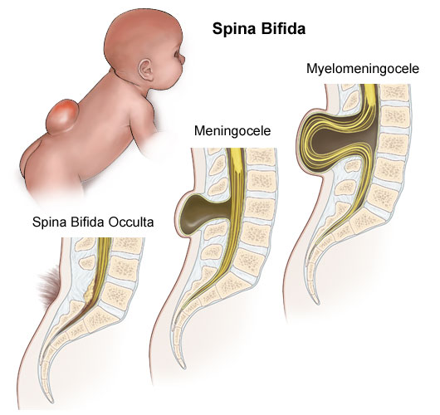
انواع اسپینا بی‌فیدا

Slide 11
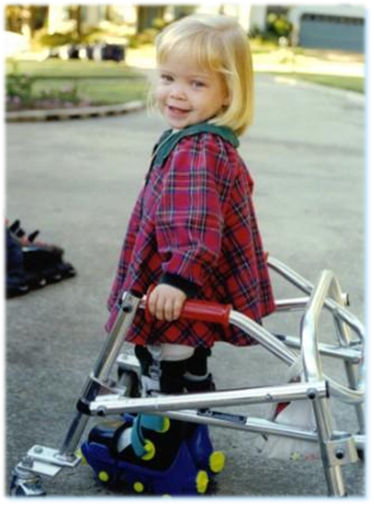
اسپینا بی‌فیدا اغلب با هیدروسفالی همراه است که باعث عقب‌ماندگی می‌شود
ولی خود اسپینا بی‌فیدا نمی‌تواند منجر به کم‌هوشی شود.
درمان‌ها
1.عمل جراحی برای ثابت کردن یا برداشتن قسمت
آسیب‌دیده
2.عمل جراحی قبل از تولد برای بهبود دادن مشکل.
3. نصب محفظه خشک کننده در مغز برای برطرف
کردن مایع اضافه.
4. جراحی برای جدا کردن نخاع از استخوان‌های
دیگر و قسمت‌های ثابت بدن.
5. استفاده از وسایل کمکی مثل واکر و ویلچر و....

Slide 12
(اسکلروز مولتیپل)MS
اصولا بیماری مخصوص کودکان و نوجوانان است که در آن غلاف میلین
نورون‌ها آسیب می‌بینند.
علایم آن شامل است برک مسائل حسی(بخصوص بینایی)، لرزش ضعف
عضلانی، اسپاسم، گیجی، پریشانی‌های عاطفی خفیف و ....
بطور کلی پیشرفت بیماری کند بوده و تشخیص آن مشکل است.
این بیماری بصورت غیرقابل پیش‌بینی گاهی بهتر و گاهی بدتر می‌شود.
درمان ندارد.

Slide 13
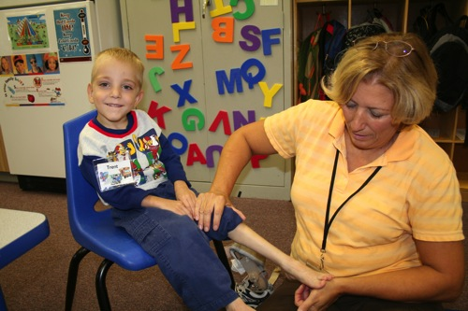
دیستروفی عضلانی
دیستروفی عضلانی بیماری ارثی است که بعلت از بین رفتن رشته‌ها و فیبرهای
عضلات بوجود می‌آید و پیش‌رونده است.
مکانیزم بیولوژیکی آن مشخص نبوده و درمانی هم ندارد.
مشکلات همراه آن نقص حرکات جسمانی و احتمال
معلولیت کامل در سنین اولیه و حتی مرگ.
از نظر بهره هوشی کلامی در سطح
پایین‌تری هستند.

Slide 14
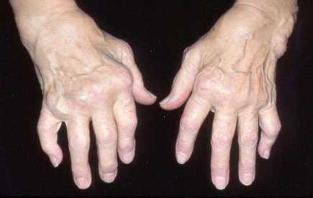
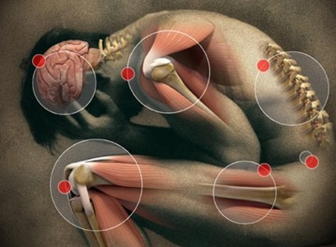
آرتریت
آرتریت روماتوئید، شایع‌ترین نوع آرتریت است
که علائم مهم آن درد مفاصل و ماهیچه‌هاست.
تعداد دختران مبتلا به این بیماری بیشتر از پسران است.
بسیار شایع است.Osteoarthritsدر بین کودکان معلول، بیماری

Slide 15

نابهنجاری‌های مادرزادی
ناهنجاری‌های مادرزادی تقریبا در 3% از کودکان وجود دارد
و با احتساب معلولیت‌هایی که در خلال سال اول کشف می‌شود این مقدار به حدود 6% در کل جمعیت می‌رسد.
نابهنجاری‌های عمومی
نابهنجاری‌های مادرزادی قلب
و رگهای قلبی
دررفتگی مادرزادی استخوان
بالای ران

Slide 16
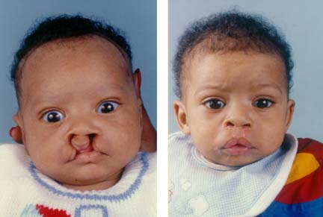
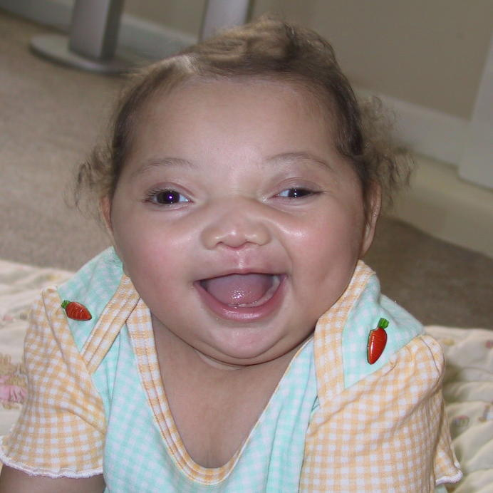
نابهنجاری‌های مادرزادی سر و صورت
این ناهنجاری بسیار جدی است چون‌ که
نه تنها به زیبایی کودک لطمه می‌زند
بلکه ممکن است اندامی مثل مغز، چشم و
گوش کودک آسیب ببیند وکودک
آسیب ببیند و کودک به نقایص
بینایی و شنوایی و... دچار شود.

Slide 17
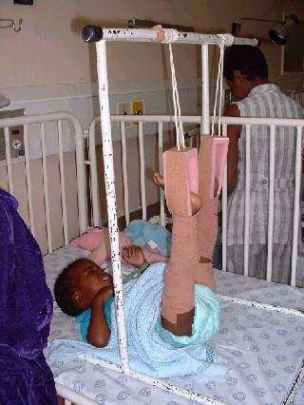
نابهنجاری‌های مادرزادی و تراتوژن‌ها
به علت اختلالات کروموزومی بابا و مامان از لحظه انعقاد نطفه اختلال در خلال رشد جنین ( به خصوص 3 ماه اول)
تصادفات و سایر شرایط جسمانی
علاوه بر آنچه گفته شد عواملی
چون:
افتادن از بلندی، سوختن،
مسمومیت ومجروح شدن در
تصادفات و... از راه‌هایی است
که کودکان را معلول می‌سازند.

Slide 18
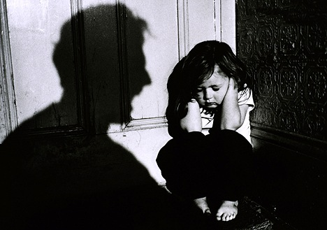
باردار شدن دختران نوجوان
تعداد نوزادان نارسی که از مادران نوجوان به دنیا می‌آیند در مقایسه با زنان بالای 20سال، 10 برابر بیشتر است.
سوء رفتار با کودکان و غفلت از
آن‌ها بوسیله بزرگسالان درحال
حاضربزرگترین عامل ضربه‌های
جسمی، روانی ومرگ میان کودکان
محسوب می‌شود.
بدرفتاری با کودک وغفلت

Slide 19
روابط اجتماعی
روابط اجتماعی می تواند تأثیر عمیقی بر نگرش فرد علیل نسبت به خود و فرصتهایی که برای سازگاری روانی , تحصیل و اشتغال بدست می آورند داشته باشد.
واکنش اطرافیان و عکس العمل کودک
واکنش های خانوادگی
واکنش های کودکان

Slide 20
واکنش های خانوادگی
واکنش های خانوادگی نسبت به نقیصه جسمی می تواند تأثیرات منفی برخوردهای اجتماعی را بدتر یا جبران نماید
خانواده میتواند برای کودک منشـأ قدرت باشد و به بهداشت روانی و سازگاری کودک کمک کند.

Slide 21
واکنش های کودکان
واکنش کودکان به نقص بدنی خود, منعکس کننده رفتاری است که دیگران در مورد آنان اعمال می دارند.
بستری شدن در بیمارستان و جدایی از والدین
سن کودک و چگونگی معلولیت
واکنش کودکان با بیماری و نقص جزیی در مقایسه با بیماری مرگبار
ارتباط بین معلولیت و افسردگی و اقدام به خودکشی
اندام مصنوعی
پروتز و کمربند اورتوپدیک

Slide 22
برنامه های آموزش انفرادی
این برنامه ها شامل هدفهای چندگانه ای در حوزه های زیر میباشد:
حرکات کلی
ارتباط
آموزشهای پیش دبستانی
حرکات ظریف
شناخت و کمک به خود.

Slide 23
جایگزینی آموزشی
شدت معلولیت, خدمات موجود در جامعه, پیش آگهی پزشکی
در صورت شدید بودن معلولیت کودک در یکی از مراکز زیر بستری می شود:
مدارس پناهگاهی، مدارس روزانه ویژه, کلاس های بیمارستانی, کلاس های ویژه در مدارس عمومی.

Slide 24
هدفها و برنامه های آموزشی
در نظر گرفتن خصوصیات هوشی, جسمانی, حسی و عاطفی
مشکلات کودک با معلولیت شدید در رابطه با آموزش و پرورش:
1- محرومیت از تجربه هایی که کودکان غیر معلول در تحصیل برخوردارند
2- استفاده از وسایل آموزشی

Slide 25
ملاحظات ویژه در آموزش کودکان پیش دبستانی
2 مشکل ویژه در کار با کودکان معلول
تشخیص و اقدام آغازین
کسب مهارت های اجتماعی

Slide 26
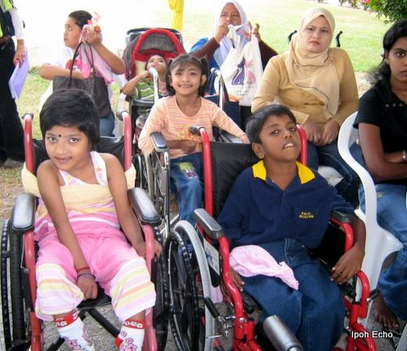
تشخیص واقدام آغازین
شناخت علائمی که:
1- دلالت بر تاخیر رشد دارند
2- بتوان بر اساس آنها برنامه ی درمانی را شروع نمود.
دشواری های معلمان :
لف) وضع برداشتن وگذاشتن،
نشاندن و خواباندن کودک
ب) اعمال رفلکسی و غیرطبیعی

Slide 27
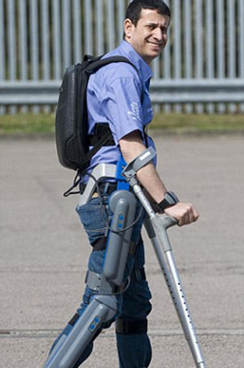
الف) وضع برداشتن وگذاشتن، نشاندن و خواباندن کودک
هدف از مراقبت های مخصوص حفظ حالت طبیعی عضله است.
عضلات اسپاستیک
حرکات غیر ارادی و مکرر
عضلات هیپوتونیک

Slide 28
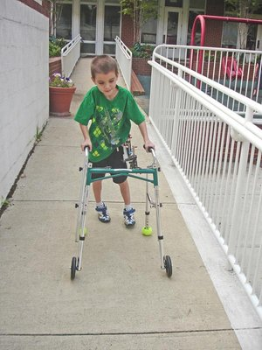
تکیه گاه ها:
گردن ، ستون فقرات، کمربند شانه ای و لگن

Slide 29
ب) اعمال رفلکسی و غیر طبیعی
اعمال رفلکسی: اعمالی که کودکان در طول رشد از خود نشان می دهند ولی بعد از دوره ی معینی از بین می روند
رفلکس حالت انقباضی :
از سن تولد تا 4 ماهگی
اگر این رفلکس در یک سالگی مشاهده شود، اختلال محسوب خواهد شد.

Slide 30
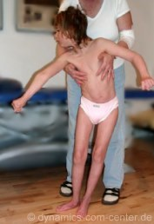
دشواری های رفلکس نامتقارن گردن:
غلطیدن مشکل یا غیرممکن
از دست دادن کنترل هنگام گرداندن سر حین چهار دست و پا راه رفتن
کودک ممکن است نتواند دو دست خود را هنگام کارهای دستی به خط میانه نزدیک کند
مشکل هنگام راه رفتن و غذا دادن به خود

Slide 31
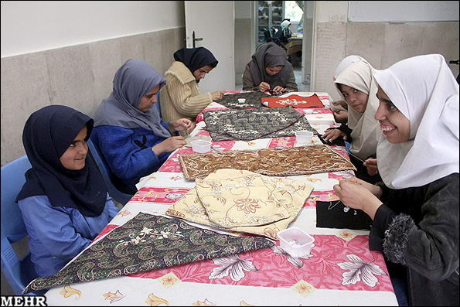
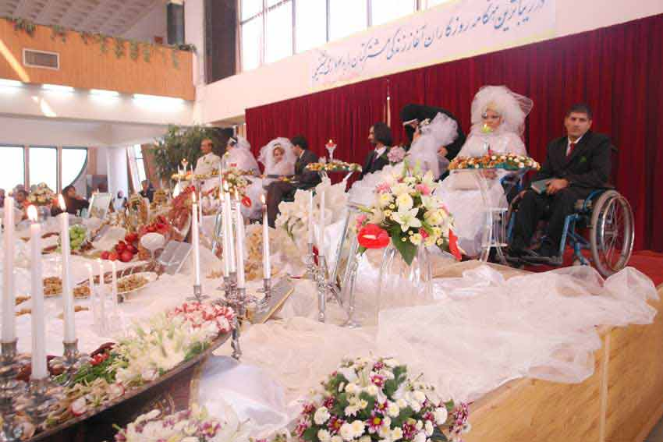
ملاحظات ویژه در آموزش نوجوانان و بزرگسالان
مساله ی اشتغال: مهم ترین مسئله: کمک به نوجوان و جوان برای انتخاب یک هدف واقعی و درست شغلی است
روابط جنسی و اجتماعی: افراد معلول حق دارند از زندگی زناشویی برخوردار باشند.

Slide 32

Conditions o use
دانلود رایگان پاورپوینت های روانشناسی
© Copyright Ravanpoint.ir
http://www.ravanpoint.ir
Contact: info@ravanpoint.ir

